Slide 1
地域の情報集約点化をめざして -これまでとこれから-
成田市立図書館
米田 渉
adm@library.narita.chiba.jp
http://www.library.narita.chiba.jp

Slide 2
成田市，図書館の概要
成田市は千葉県の北総にある面積約214平方メートル，人口約12万の自治体。成田空港，成田山が有名。
成田市立図書館（本館は駅から徒歩２０分のニュータウンにあり。事実上の1館運営（分館は14） ）
1984年10月開館
蔵書冊数：約75万冊
貸出点数：約130万／年
（無制限だった貸出点数を2007年9月より市民13点，市外3点に制限したので，2008年度は予想122万）
予約処理件数：ずっと3万超えなかったのが，ネット予約開始（2007年4月より）で2007年度は4万，2008年度は予想5万2千）

Slide 3
図書館ホームページの略歴
2001年3月 図書館システム更新。WebOPACを公開 可能に
2001年8月 検索だけでホームページを公開
2001年5月～ホームページ作成開始
2002年2月 現行とほぼ同じホームページを公開
2003年2月 電子情報をCGI化
2006年4月 HTML3.2から4.01，CSS化を開始
2007年3月 図書館システム更新
2007年4月 蔵書検索窓をトップページへ，
資料紹介で検索結果へのリンクを開始
2008年1月 ホームページの改装作業を開始

Slide 4
目次
１．ホームページのコンセプト
２．電子情報（リンク）
３．図書館システム更新計画
４．レファレンスを目立たせる
５．情報発信の戦略
６．新しいホームページのコンセプト

Slide 5
目次
１．ホームページのコンセプト
２．電子情報（リンク）
３．図書館システム更新計画
４．レファレンスを目立たせる
５．情報発信の戦略
６．新しいホームページのコンセプト

Slide 6
2001年のホームページのコンセプト
図書館は情報提供の場である。
図書館の情報開示は徹底して行っていく。
図書館って何？
過去の蓄積
データ蓄積型のホームページを目指そう。
図書館のこれまでと，これからがわかるように。（住民にも職員にも）まずは年報のデータをすべて載せる。
図書館資料とネットを合わせた資料の探し方を提示できることが，専門職として必要。リンク集は重要という位置づけの確認。
テキスト主義（毎日でも使ってもらうのが図書館）

Slide 7
現在のサイト
About us
資料検索
物体系コンテンツ
業務別のメニュー
電子系コンテンツ
利用案内

Slide 8
目次
１．ホームページのコンセプト
２．電子情報（リンク）
３．図書館システム更新計画
４．レファレンスを目立たせる
５．情報発信の戦略
６．新しいホームページのコンセプト

Slide 9
電子情報（リンク）はどう生まれたか？
図書館で作るリンク集の意味は？
地域の利用者の具体的ニーズを知っているのが図書館。
図書館資料で弱いところでよく聞かれることを探す。
リンク数が少なすぎるのは，図書館の情報収集能力を疑われるのでは？
選定基準は，図書館資料と同じとしている。
収集方針に混ぜた方がよいと思っている。
リンク切れは信頼を失う。
リンクチェックは，レファレンス・データベースなどでも重要な問題。

Slide 11
2007年にアサヒコムの記事で紹介された

Slide 12
確度の高い情報源だけか？
確度の高いデータと言ったら，大学，省庁，公的機関だけになってしまう。
図書館資料はそれだけか？
NO
生活に役立つ図書館でもある。
ただし，ナビゲーションという意味では，図書館側で情報の確度の軽重で分けてあげたい。
それは電子情報がレファレンスでなかなか使っていないという点からの反省。

Slide 13
利用を把握する
図書館資料のように利用回数を把握したい。
クリックした日，総カウントをとっている。日付の新しい順，カウントの多い順に重みづけしてソートしている。
べたのリンク集は，管理が大変で利用回数もわからないが，見た目がわかりやすい。大阪府立図書館など
その良さを取り込みたい。
項目立てを行い，さらに重みづけを図書館側で行い，その中でさらに利用が多い順にソートし，。

Slide 14
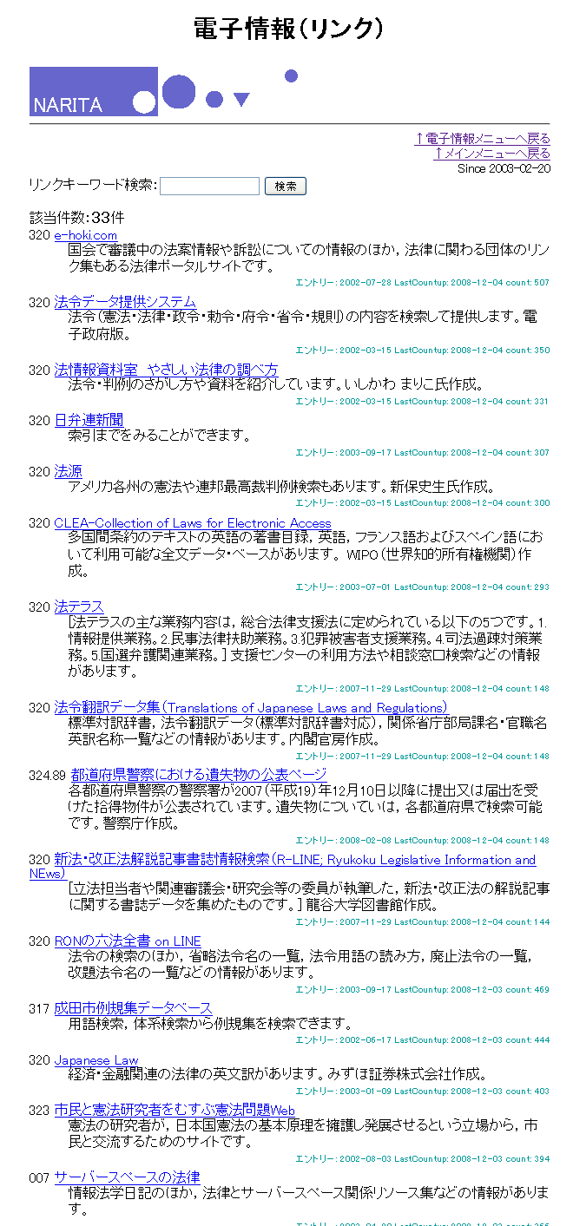
重みづけを行ったリンク

Slide 15
目次
１．ホームページのコンセプト
２．電子情報（リンク）
３．図書館システム更新計画
４．レファレンスを目立たせる
５．情報発信の戦略
６．新しいホームページのコンセプト

Slide 16
図書館システム更新計画（2006年）
いわゆる図書館システム以上を要求仕様へ
レファレンスDB，パスファインダー，新聞記事DB，郷土貴重資料画像DB，成田のむかしDB，電子情報（リンク）等各データベースをシステム化
串刺し検索
資料検索からコンテンツ・サーチへ
利用者支援機能強化（Myページ）
新着資料メール（ＳＤＩ），今度読みたい本，おすすめリスト（レコメンド），書評投稿
図書館ならでは検索結果一覧
資料への重みづけを司書ができるように（OPACでソートすると，基本書や話題となっている本が分かる）

Slide 17
図書館システム更新計画（2006年）
おすすめリストの実装法
申請者のみのサービス
貸出履歴を残す設定も可能（利用者自身で判断する。履歴データの表示画面はない。）
リストの元データは，前回のおすすめリスト，現在の貸出データ（貸出履歴），現在の予約データ，現在の今度読みたい本。
それぞれの資料の著者，件名，分類を抽出して，OR検索を行い，貸出累計，累積予約数，図書館評価，利用者評価，キーワードの出現頻度の重みづけから，ソートして表示する。元資料は除外する。

Slide 18
成田市立図書館の情報提供システム
成田市立図書館の情報資源
司書
司書への問合わせ
図書
雑誌
新聞
行政資料
郷土資料
利用者
資料ナビゲーション
目録情報
ナレッジ蓄積
横断的な検索・資料提供
視聴覚資料
郷土貴重資料画像
成田市関係新聞記事ＤＢ
商用ＤＢ
電子情報（リンク）
成田のむかしＤＢ
書誌的事項＋付加情報
パスファインダー
すべてを一度に検索
レファレンス事例
データベース

Slide 19
目次
１．ホームページのコンセプト
２．電子情報（リンク）
３．図書館システム更新計画
４．レファレンスを目立たせる
５．情報発信の戦略
６．新しいホームページのコンセプト

Slide 20
レファレンスを目立たせる
レファレンスの前面化を図る。
具体的には，
カウンターレイアウトの変更（写真）
メインに「本の相談」コーナーを移動，イスを配置，番号札を配置。待ち席も設置，カウンター前面に出口を開けて，書架へ行きやすくする。

Slide 21
カウンターレイアウト変更
相談コーナーを一番目立つところへ

Slide 22
カウンターレイアウト変更後

Slide 23
目次
１．ホームページのコンセプト
２．電子情報（リンク）
３．図書館システム更新計画
４．レファレンスを目立たせる
５．情報発信の戦略
６．新しいホームページのコンセプト

Slide 24
情報発信の戦略 インターネット時代の図書館
検索できないものは存在しない
1枚ものの地図や，地域資料のリーフレットフォルダ，マイクロフィルム，契約しているオンラインデータベースも書誌登録して検索できるように。
データの価値を高める
独自タグで自館データを管理していく。
図書館でユニーク書誌番号を管理（システム非依存のもの）。

Slide 25
情報発信の戦略
『見える化』
選書や，蔵書構成グループ，レファレンスなど，司書が資料構築と情報提供サービスをしていることを見える形にしていくのが目的でもある。
図書館は個人芸ではダメ
仕事の流れにしてしまい，館全体化させる。
既存の仕事を有効活用
いま仕事で作っている展示や，ポスター，ブックリストを使って，情報発信していく流れを作る。

Slide 26
目次
１．ホームページのコンセプト
２．電子情報（リンク）
３．図書館システム更新計画
４．レファレンスを目立たせる
５．情報発信の戦略
６．新しいホームページのコンセプト

Slide 27
新しいホームページのコンセプト
１．なにかキーワードを入れないと出てこない。
２．分野のブラウズが困難。特に地域資料
３．分野の基本書などがわからない。

Slide 28
新しいホームページのコンセプト
クイックサーチ
図書館側でセレクトしたリストを作っていく。できれば，短い解題をつける。
ワンクリックでたどり着くようにする。
その年のキーになる資料や話題になったこともわかるようにする。
図書館のナレッジを利用者へ
情報の探し方を充実させる。
パスファインダー，レファレンス事例データベース

Slide 29
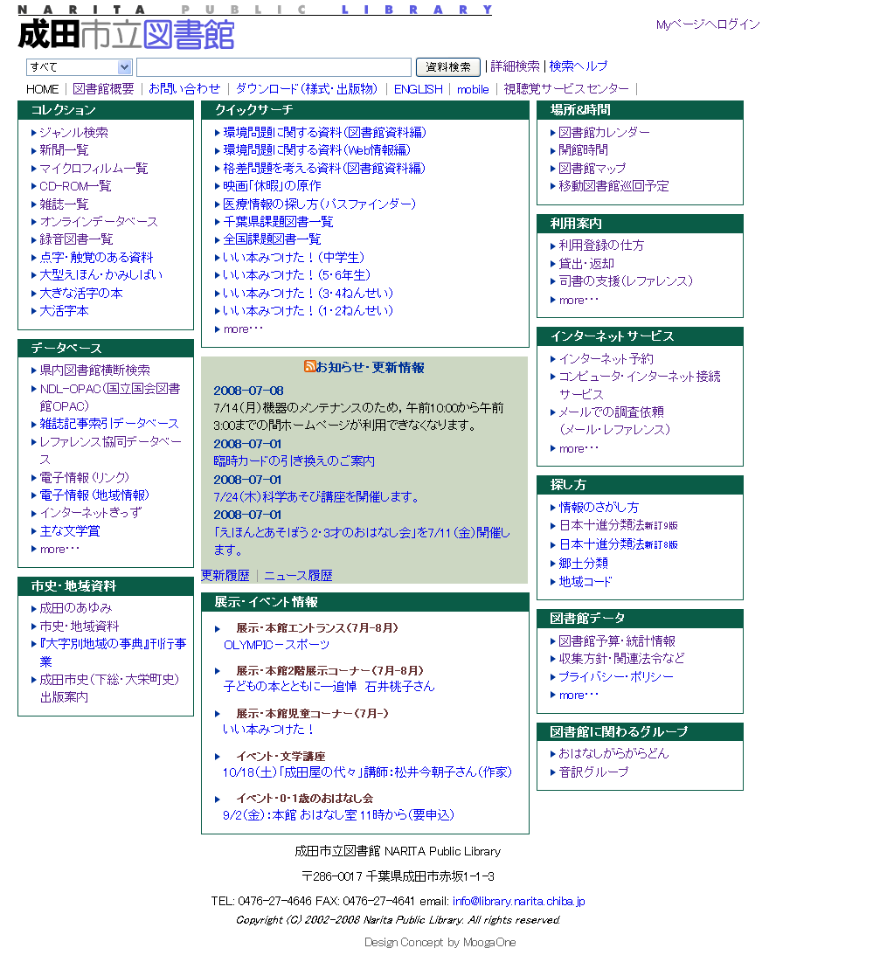
クイックサーチ
コンテンツ
利用案内
データベース
ネットサービス
探し方
地域資料
予算・統計・関連法令など

Slide 30
当年のクイックサーチ一覧
年度単位での過去のクイックサーチ一覧

Slide 31
現在のサイト
About us
資料検索
物体系コンテンツ
業務別のメニュー
電子系コンテンツ
利用案内

Slide 32
課題：情報集約点化のポイント
情報提供としては
ターゲットとする利用者層へアレンジしたリストを提供していく仕事の流れを作り出す。
資料（図書・雑誌・AV）検索から，WEB情報源など含めたコンテンツサーチへ。
トップページに，今，旬なキーワードがあること。
OPAC（資料検索）では
タイトルサーチではなく，分野（書架）サーチとキーワード検索を混ぜたものが必要。
深層WEBをサーチエンジンにクロールさせたい。

